Slide 1


エクスポート/インポート
【座学編】
※本書では「Exastro IT Automation」を「ITA」として記載します。
第1.7.1版
Exastro developer

Slide 2
目次
はじめに 1. 本書について
エクスポート/インポート機能
概要(総合)
概要(メニュー)
メニュー概要
作業の流れ
各メニューの説明

Slide 3
2. エクスポート/インポート機能

Slide 4
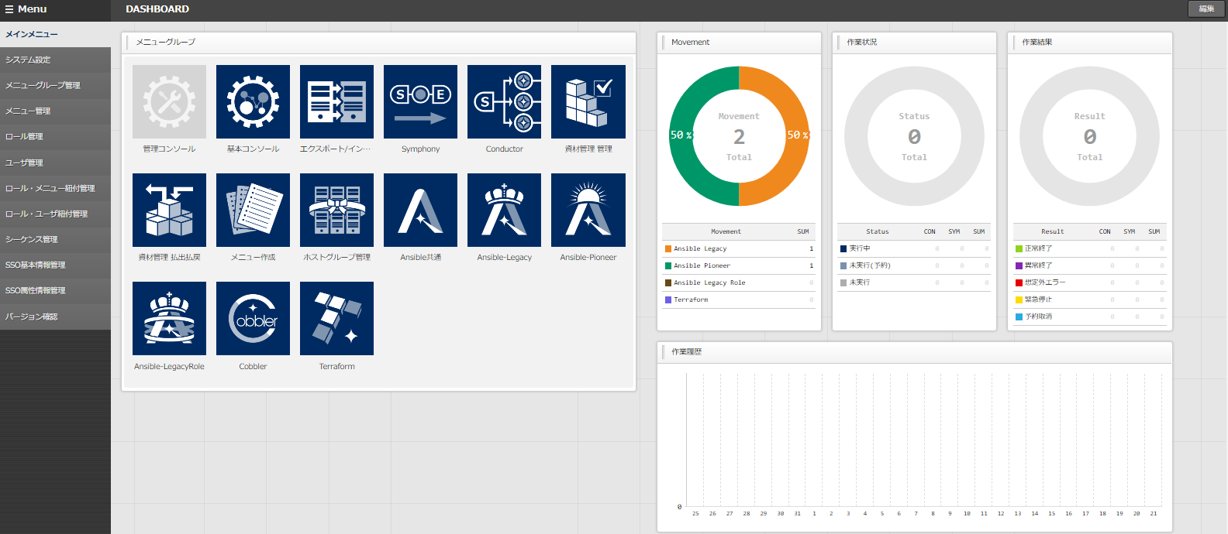
1.1 Ansible driverについて X/X
1.1 はじめに
本書について 本書では「エクスポート/インポート」について説明しております。 利用手順マニュアルにより詳細な仕様を掲載しています。必要に合わせてご参照ください。

Slide 5
2. エクスポート/インポート機能

Slide 6



2.1 概要(総合)
エクスポート/インポート機能の概要
「エクスポート/インポート」機能を使用することで、ITAに登録したデータ(パラメータシート、Conductor、playbook等)をメニュー単位に別のITAサーバへ移行することが可能です。
エクスポート
kym
ITAサーバA
S
E
移行データ
(kymファイル)
インポート
kym
ITAサーバB
S
E
移行データ
(kymファイル)
Notes:
ｖ

Slide 7

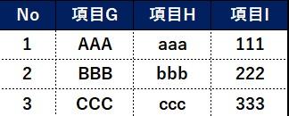
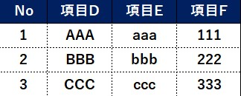
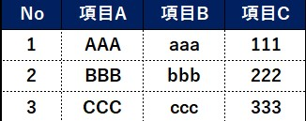
2.2 概要(メニュー)
メニューエクスポート/インポート 登録情報をメニュー単位でITAサーバに移行することができます。 インポート時、既存の同一メニューは全体が置き換えられます。 ITAサーバに存在する全メニューをエクスポートすることも、 必要なメニューだけを選んでエクスポートすることも可能です。
イメージ図
本番環境の「ITAサーバB」で必要な メニューだけをテスト環境から移行したい。
kym
kymファイル
ITAサーバA
ITAサーバB

Slide 8
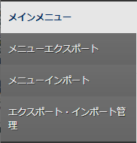
2.3 メニュー概要
メニュー概要 エクスポート/インポート機能について、各メニューの機能を紹介します。
メニューを選択してエクスポートできます。
「メニューエクスポート」でエクスポートした ファイルをインポートできます。
実行したエクスポート・インポートの状況確認や データのダウンロードができます。

Slide 9
2.4 作業の流れ
作業の流れ
エクスポート/インポート作業の流れは以下の通りです。 実習編では各作業をより詳細に扱っておりますので、合わせてご確認ください。
1. エクスポートする
メニューエクスポート
2. kymファイルをダウンロードする
エクスポート/インポート管理
3. インポートする
メニューインポート
4. インポートを確認する
エクスポート/インポート管理

Slide 10
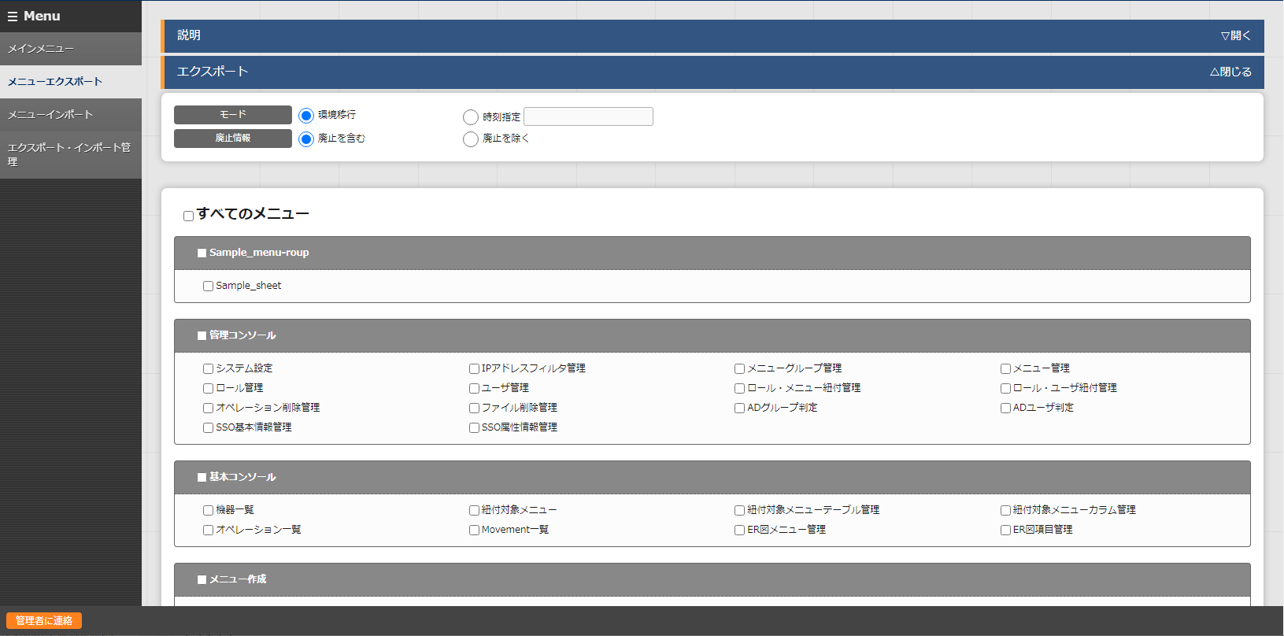
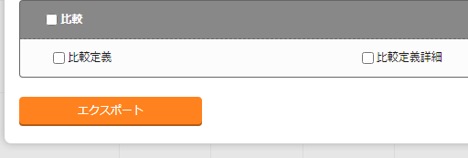
2.5 各メニューの説明(1/3)
メニューエクスポート
メニューが一覧で表示されており、必要なメニューを選択してエクスポートできます。 「モード」はインポートする際に既存データをすべて削除してデータを上書きするか,インポート時、指定した時刻以降に入力されたデータを各メニューの一意項目 （ID、No 等）を基に挿入・上書きするか指定します。 「廃止情報」は上記「モード」でインポートする際に、廃止状態のデータを含むすべてのデータでインポートするか、除いたデータでインポートするか指定します。
エクスポート対象のメニューを チェックボックスで選択できます。
押下してエクスポートを実行します。

Slide 11
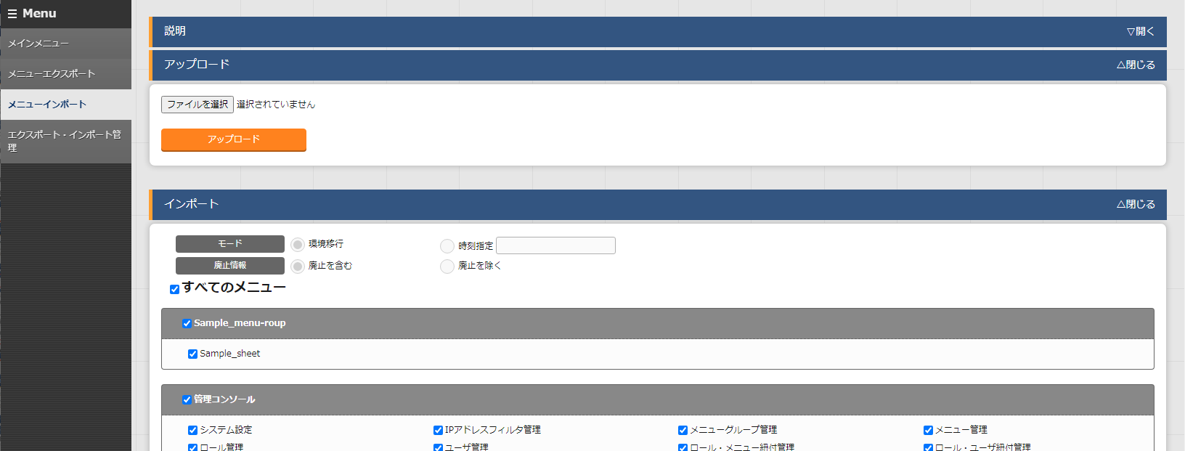
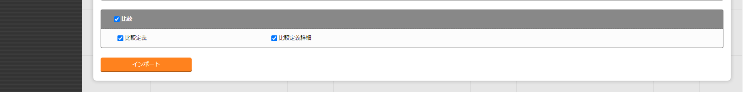
2.5 各メニューの説明(2/3)
メニューインポート
「メニューエクスポート」メニューでエクスポートしたデータをアップロードして、 必要なメニューをインポートできます。
kymファイルをアップロードできます。
インポートしたいメニューを チェックボックスで選択できます。
押下してインポートを実行します。

Slide 12
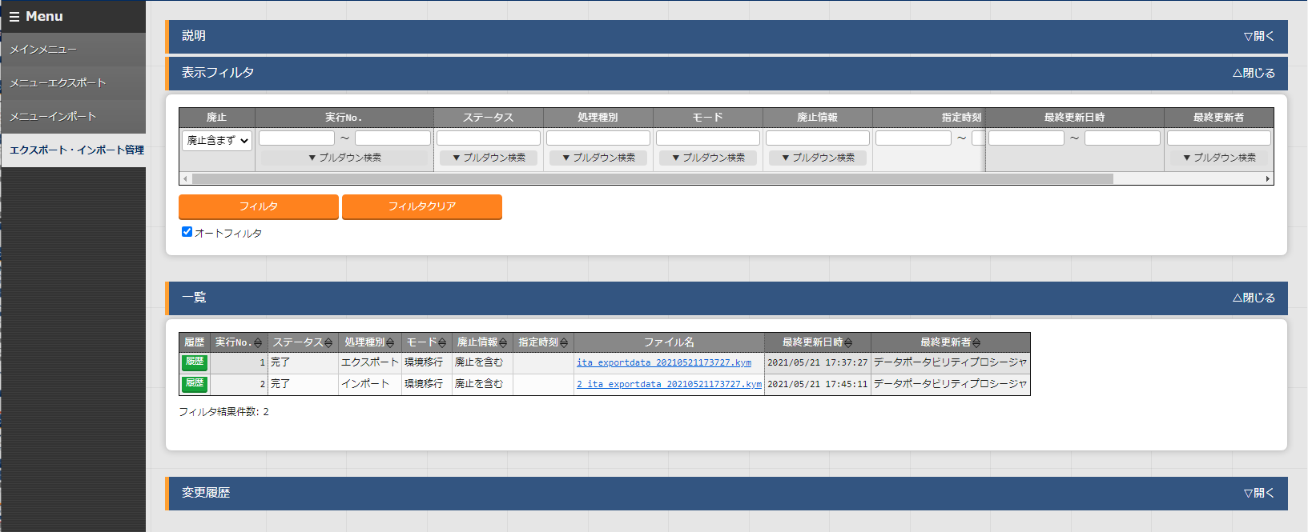
2.5 各メニューの説明(3/3)
エクスポート/インポート管理
実行したエクスポート/インポートの情報を確認できます。 作業の進行ステータスの確認や、移行データのダウンロードができます。
作業ステータスを確認できます。 「未実行」「実行中」「完了」の順に遷移します。
エクスポート/インポートした ファイルを確認/ダウンロードできます。
モードと廃止情報ステータスを確認
できます。

